Slide 1
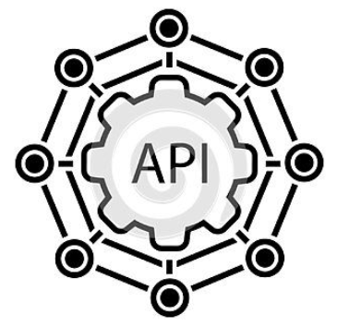
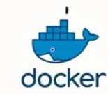
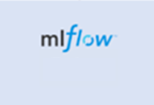


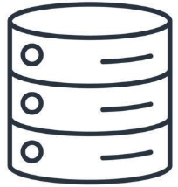
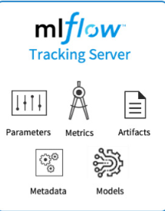
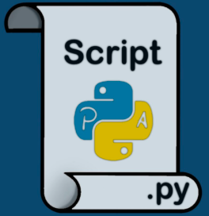




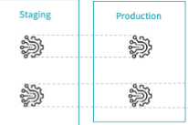



docker-compose.yaml, Dockerfile, Dockerfile_MLFlow
real-time-payments-api
DATA
fraudTest.csv
Notification fraude
Modelisation
entrainement
Deploy.py
RealTimePrédiction.py
Machine Learning train-model_prod.py
Rapport fraude de la veille
DAG Daily_report.py

Slide 2
Architecture de l'infrastructure
→ Description des composants et de leurs rôles, qui constitue la base de du schéma d'infrastructure :
Composant | Fichiers | Description et rôle dans le projet
Couche de données | docker-compose.yaml, insert_data-db.py | Une base de données PostgreSQL sert de source globale de donnée. Elle est utilisée comme backend pour MLflow pour le suivi des expérimentations et stocke toutes les transactions frauduleuses détectées. Cela centralise les données de la formation à la production.
Gestion des modèles | Dockerfile_MLFlow, train_model_prod.py, deploy_model.py | MLflow est essentiel pour la gestion du cycle de vie des modèles. Le script train_model_prod.py entraîne le modèle, enregistre les métriques et les artefacts dans MLflow. Deploy_model.py promeut la meilleure version du modèle au statut "Production", garantissant que le service en temps réel utilise toujours le meilleur modèle validé.
Prédiction en temps réel | realtime_prediction_service.py | Ce service Python interroge une API externe, charge le modèle depuis MLflow, et enregistre les transactions frauduleuses dans la base de données. Ce service répond directement à l'objectif de détecter la fraude "dès qu'une fraude est détectée".
Orchestration des workflows | Daily_report.py | Airflow est l'orchestrateur. Il exécute un DAG qui automatise le rapport quotidien. Ce DAG se connecte à la base de données, récupère les fraudes de la veille, génère un rapport, et l'envoie par e-mail, remplissant ainsi le deuxième objectif du projet.
Conteneurisation | docker-compose.yaml, Dockerfile, Dockerfile_MLFlow | Docker permet d'isoler chaque service (Airflow, MLflow, Postgres, etc.) dans un conteneur. Cela assure la portabilité et la reproductibilité de votre projet sur n'importe quel environnement, ce qui est crucial en production.

